Slide 1
Jug Night #00
Leggere degli interi da un file
Ordinare i numeri
Calcolare le occorrenze per ogni numero
Stampare le occorrente
Linguaggi:
Commodore Basic 2.0
Turbo Pascal 3
QBasic
Java 1.0, 8.0
Groovy 2.3
JRuby 9.0.0.0
Kotlin 1.0, 1.1
Scala 2.12
Il codice esposto ha il solo scopo dimostrativo.

Slide 2
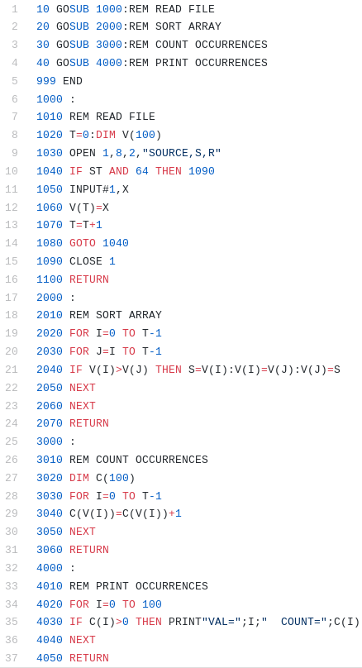
Commodore Basic 2.0 (1977)

Slide 3
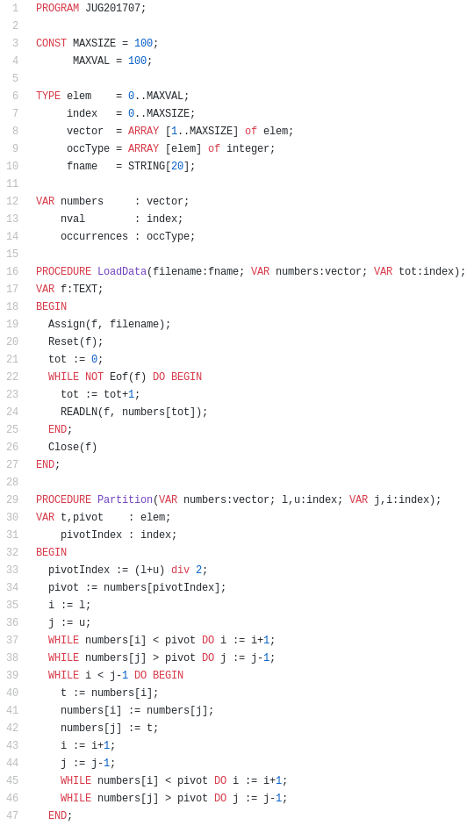
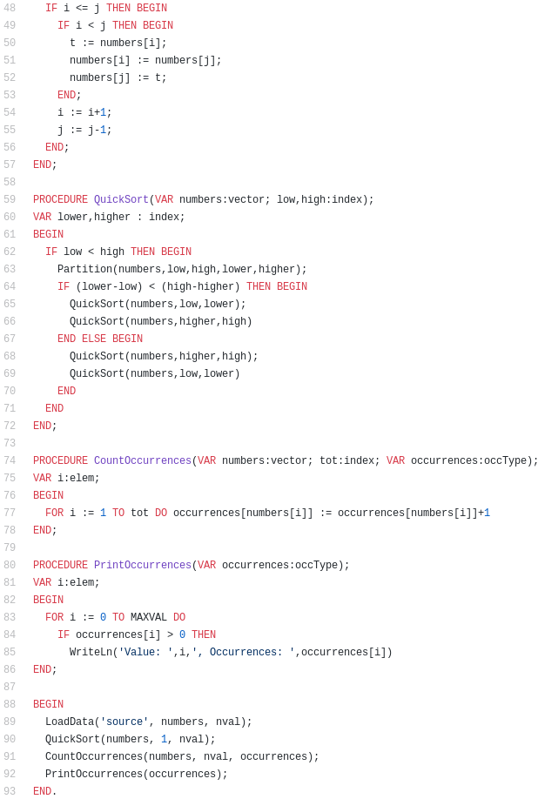
Turbo Pascal 3 (1986)

Slide 4
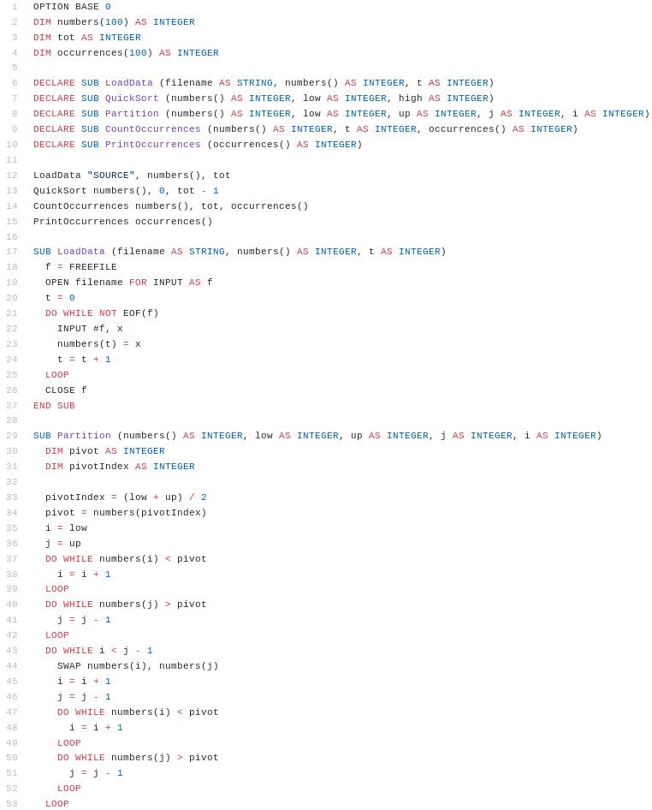
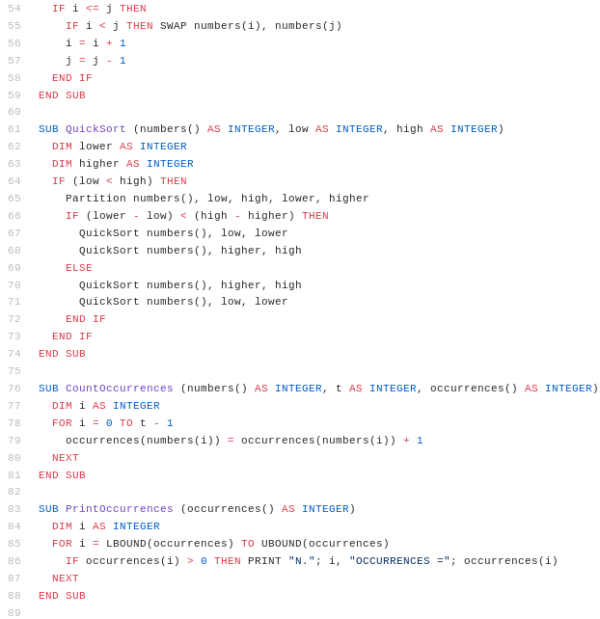
QBasic (1991)

Slide 5
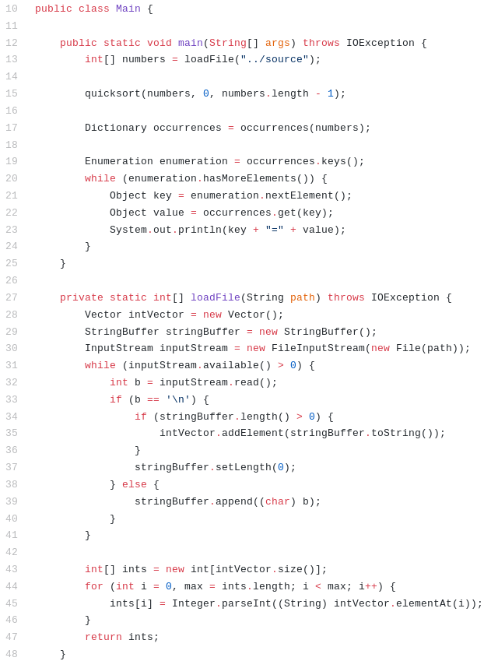
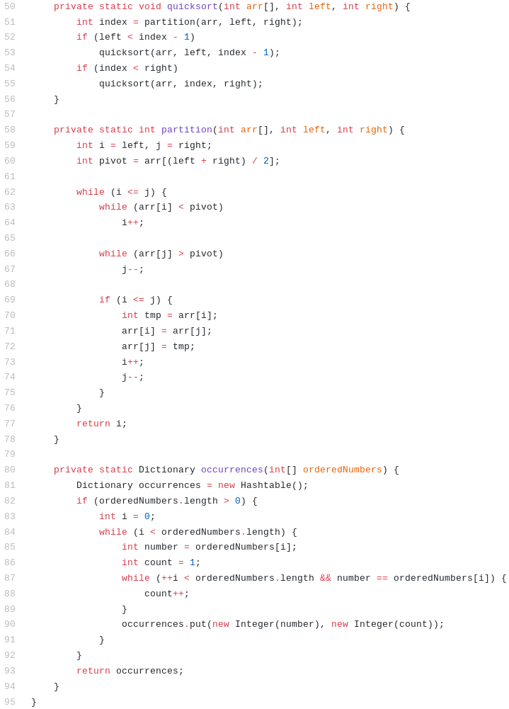
Java 1.0 (1995)

Slide 6
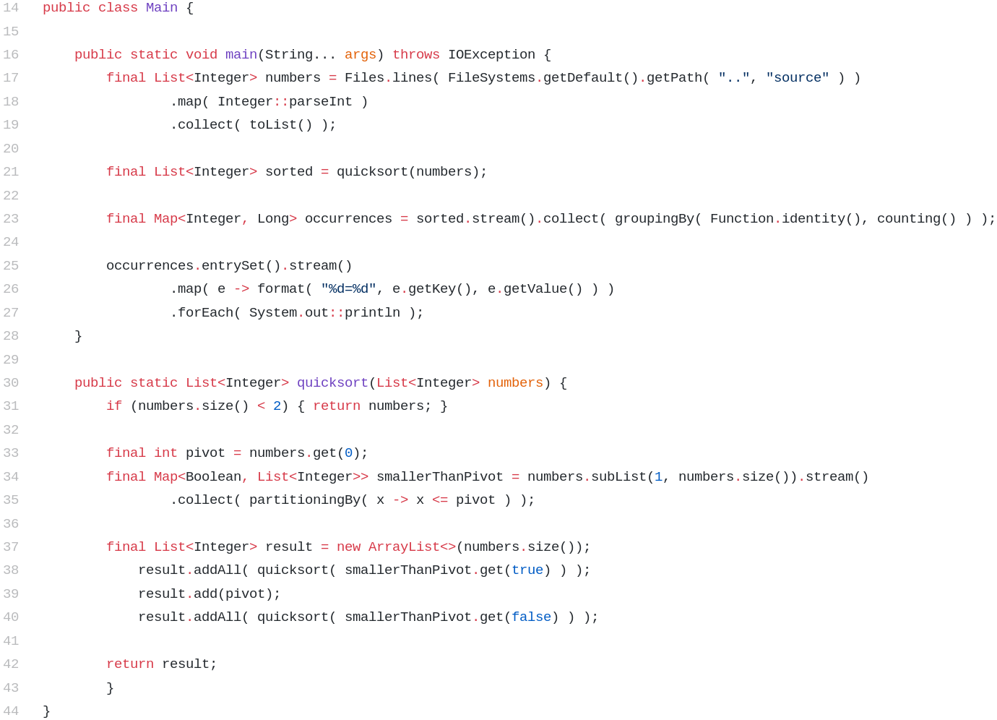
Java 8 (2014)

Slide 7
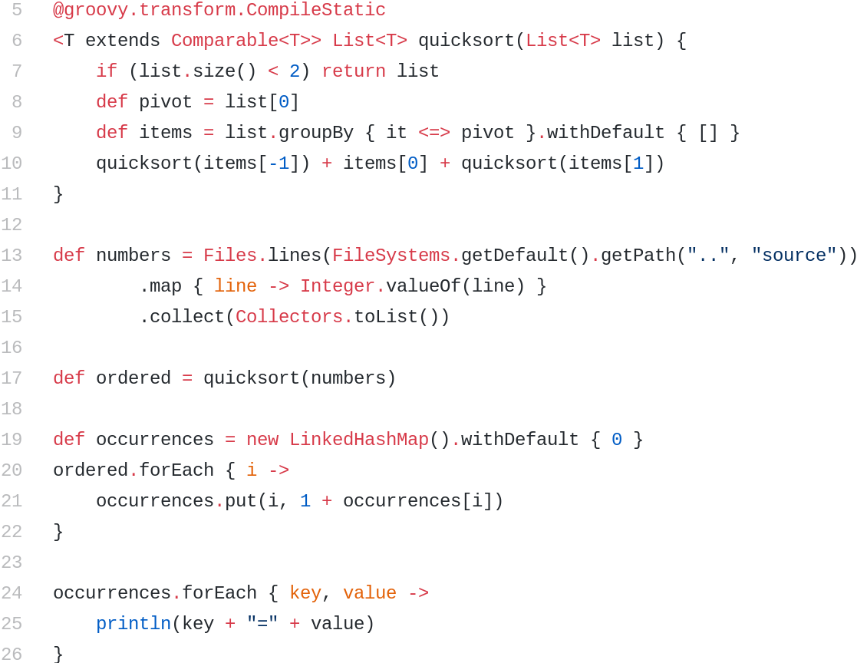
Groovy 2.3 (2014)

Slide 8
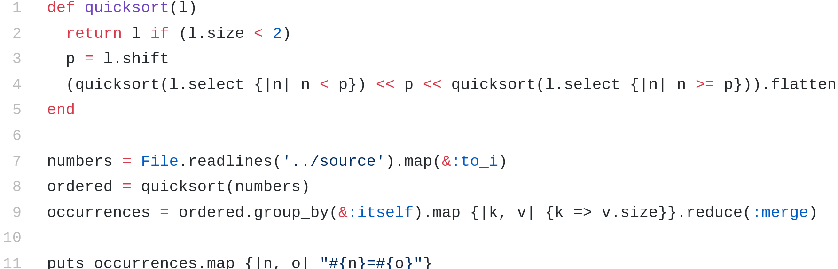
JRuby 9.0.0.0 (2015)

Slide 9
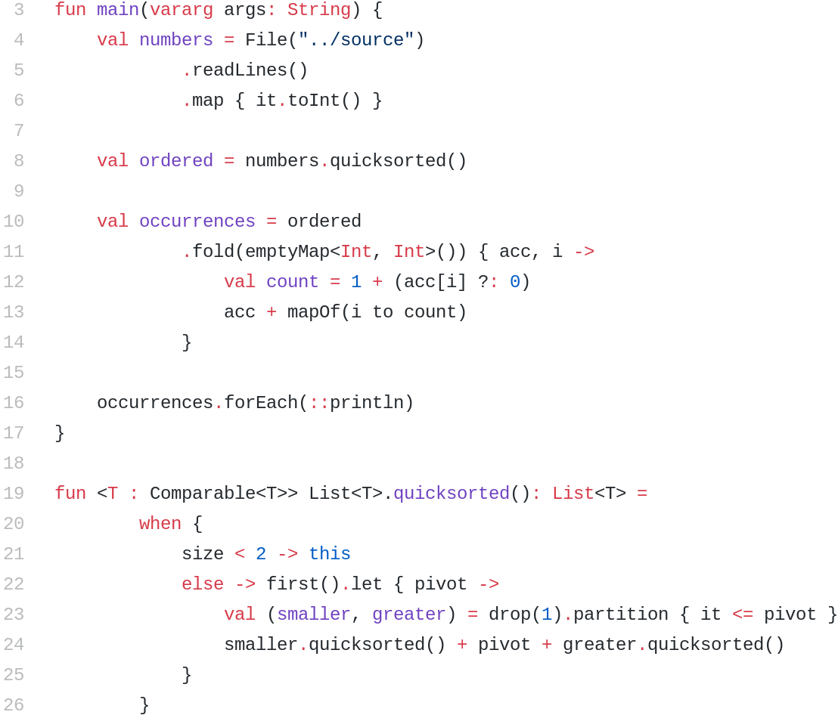
Kotlin 1.0 (2016)

Slide 10
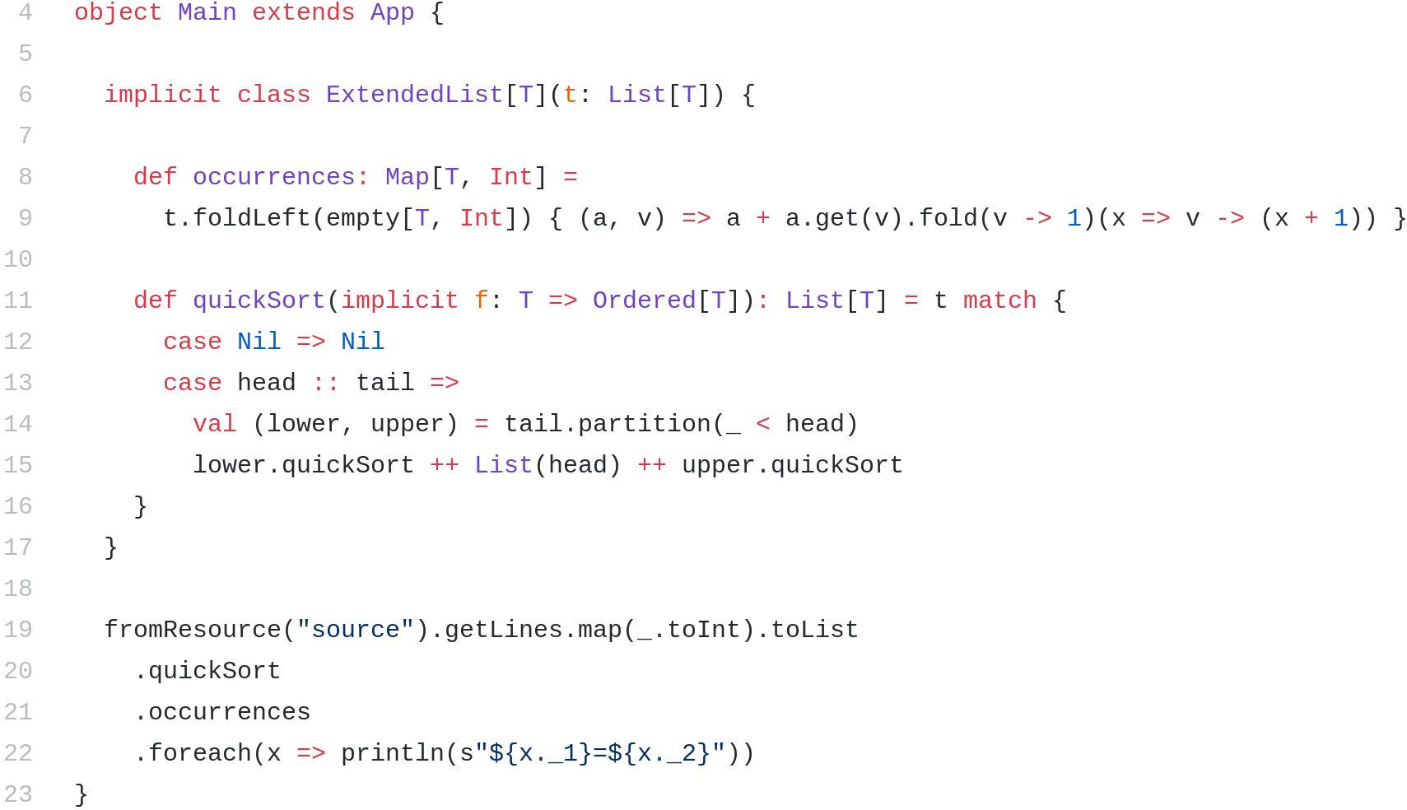
Scala 2.12 (2016)

Slide 11
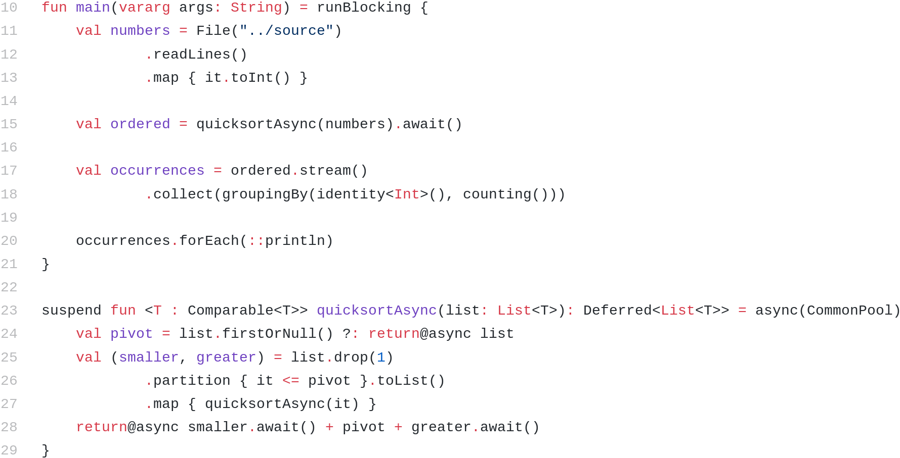
Kotlin 1.1 (2017)

